Slide 1
Организация питания в МБОУ СОШ № 2

Slide 2
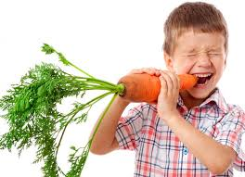
Рациональное (здоровое) питание детей является необходимым условием
обеспечения их здоровья, способности к обучению во все возрастные периоды.

Slide 3
Организация питания учащихся осуществляется на основании Закона РФ «Об основных гарантиях прав ребенка»,постановления Правительства от 23 июля 2008 года №45 «Об утверждении СанПин2.4.5.2409-08 «Санитарно-эпидемиологические требования к организации питания обучающихся в общеобразовательных учреждениях»

Slide 4
Цель:
Создание в школе условий для организации и осуществления качественного, сбалансированного и доступного питания учащихся.
Задачи:
1.Обеспечить качество и сбалансированность рациона питания учащихся.
2. Повысить доступность школьного питания.
3. Увеличить охват организованным питанием большего числа учащихся.
4. Осуществлять производственный контроль административной, медицинской, хозяйственной службами и родительской общественностью за осуществлением качественного, сбалансированного и доступного питания учащихся.

Slide 5
Режим питания в школе определяется санитарно-эпидемиологическими правилами и нормативами (СанПин 2.4.5.2409-08), в соответствии с которыми в общеобразовательном учреждении организованы горячие завтраки для обучающихся 1-4 классов, горячее питание «Комплексный обед» для детей 1-11 классов, розничная торговля.
В ассортименте для учащихся выпечка, кондитерские изделия, фрукты, овощные и фруктовые салаты, кисломолочные продукты, компоты, чай.
Организация и рацион питания обучающихся подлежит обязательному согласованию с органами Роспотребнадзора.

Slide 6
Схема организации питания в школе
Розница
Горячее питание, завтраки 1-4 кл.
Горячее питание
Выпечка, кондитерские изделия
Комплексный обед
Обед II и III блюдо, льготная категория (опекаемые, многодетные)

Slide 7
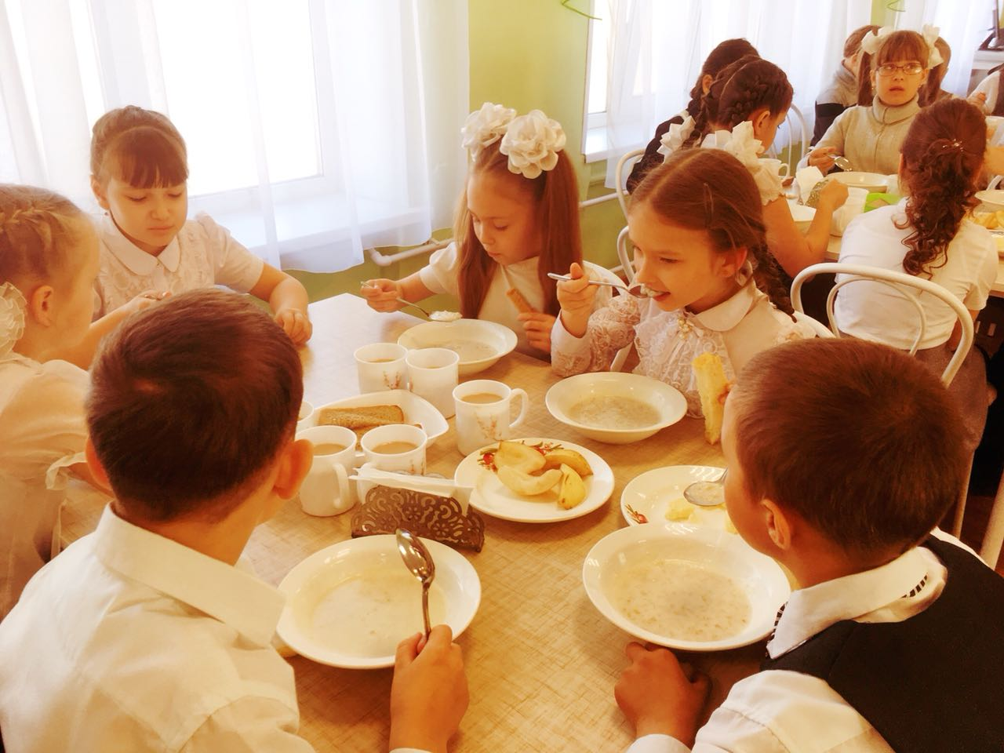
РЕЖИМ РАБОТЫ СТОЛОВОЙ
с 8.00ч. – 17.00ч.

Slide 8
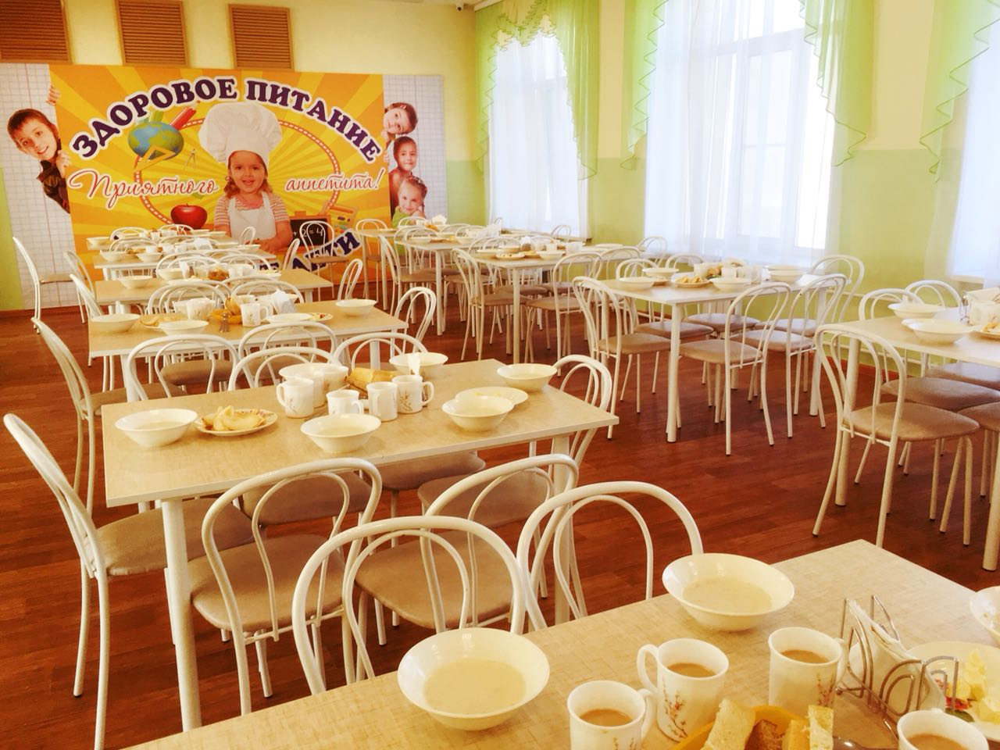
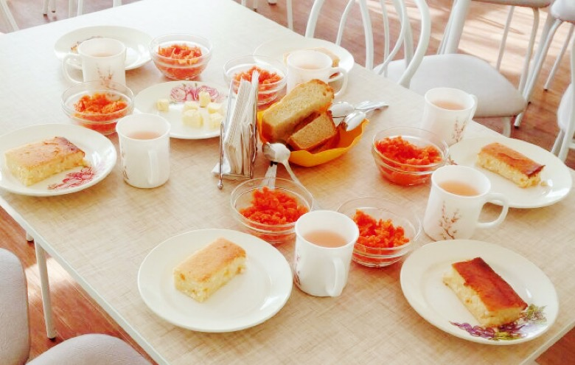
Завтраки

Slide 9
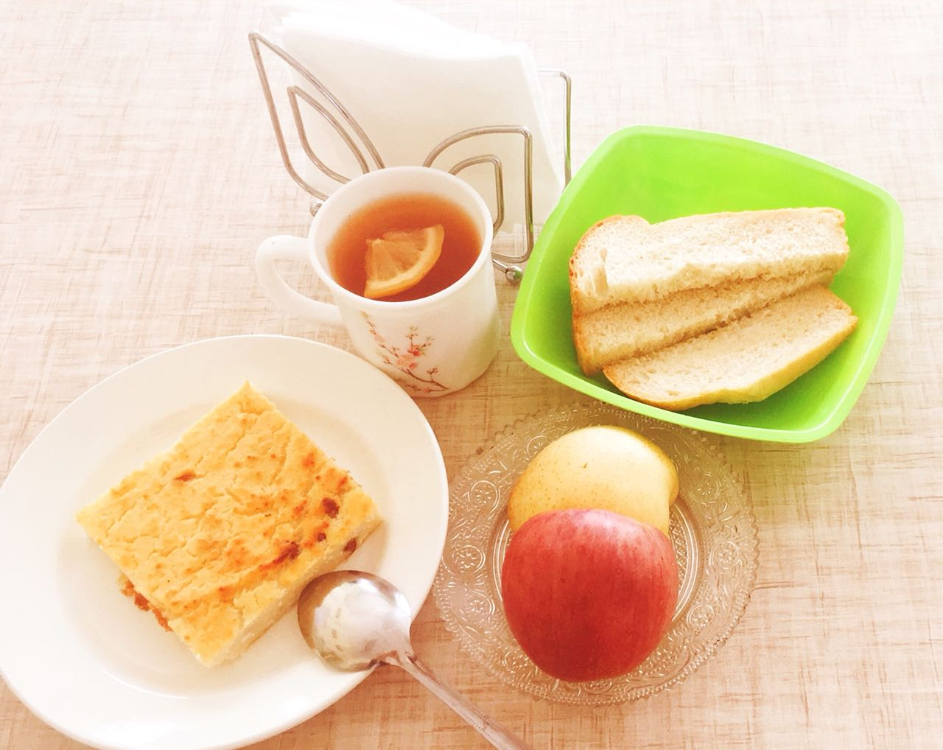
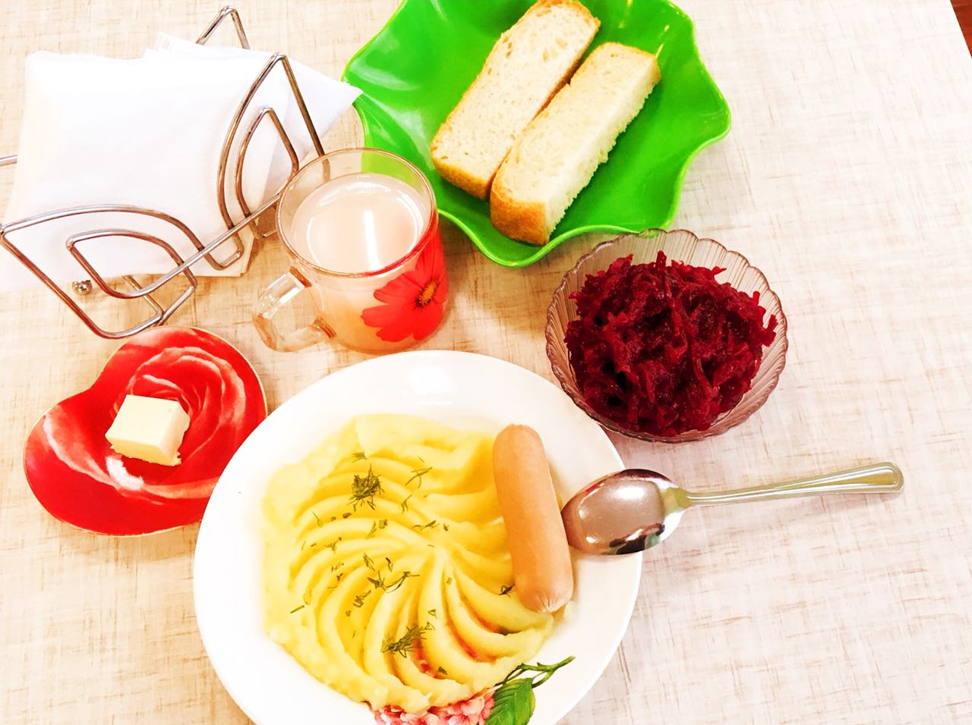
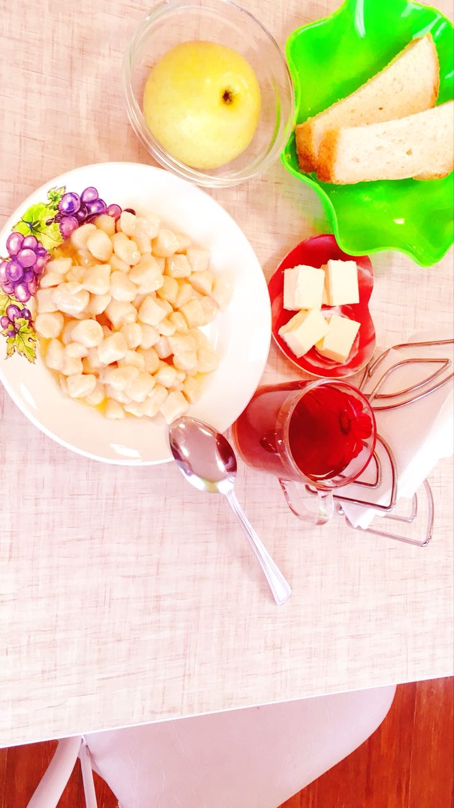
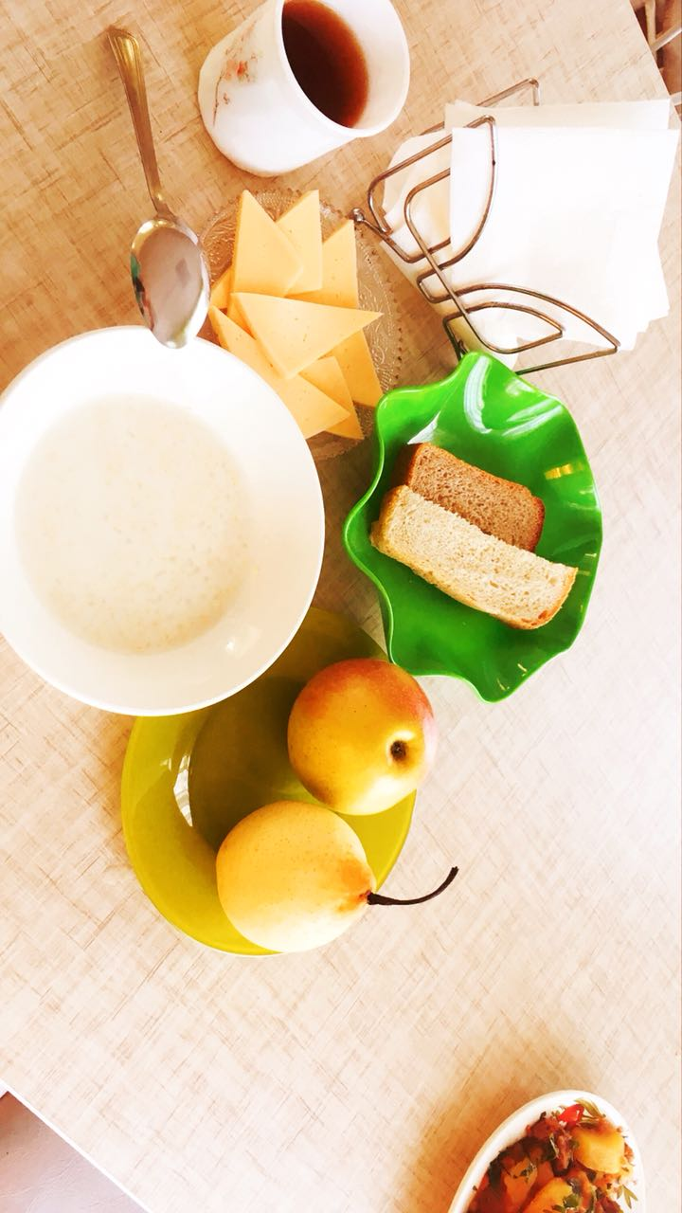
Завтраки

Slide 10
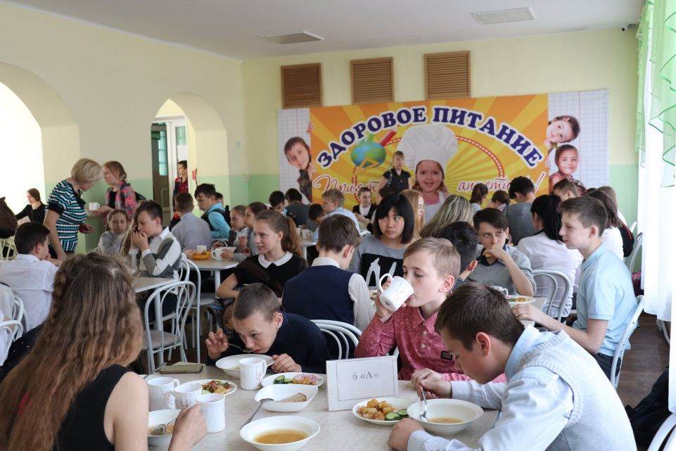
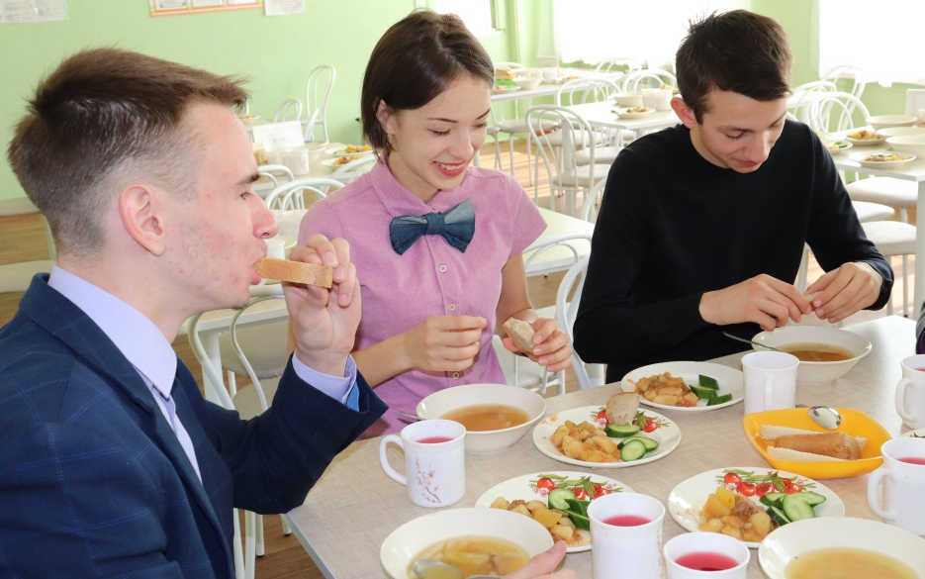
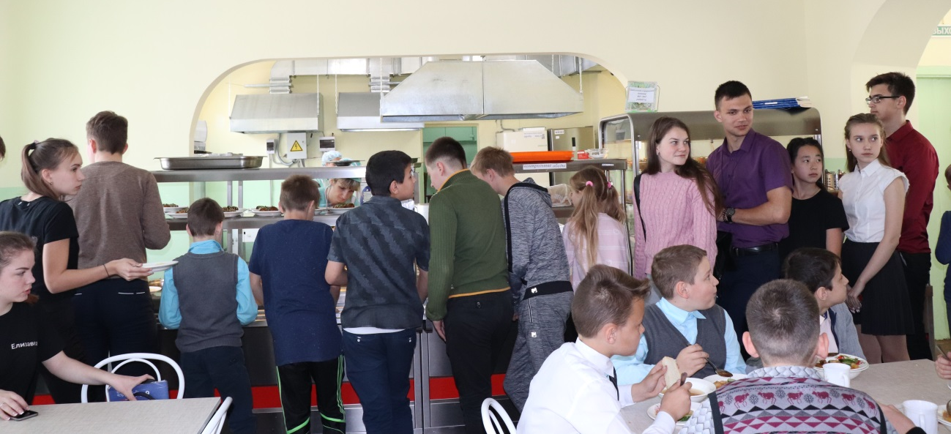
ОБЕД

Slide 11
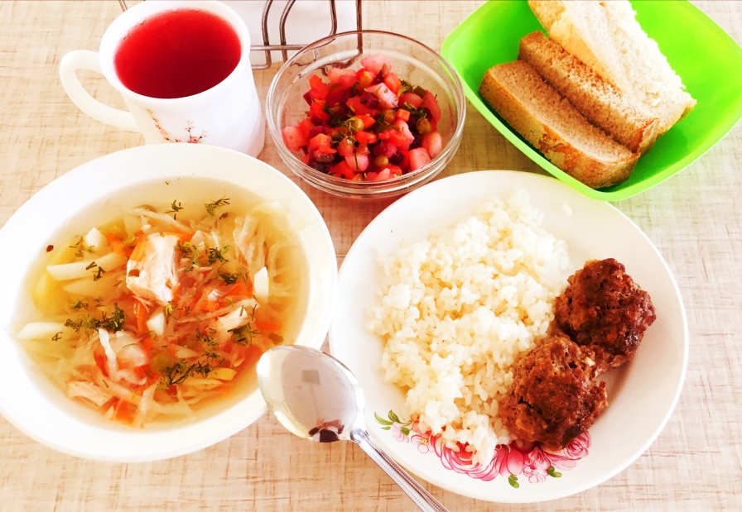
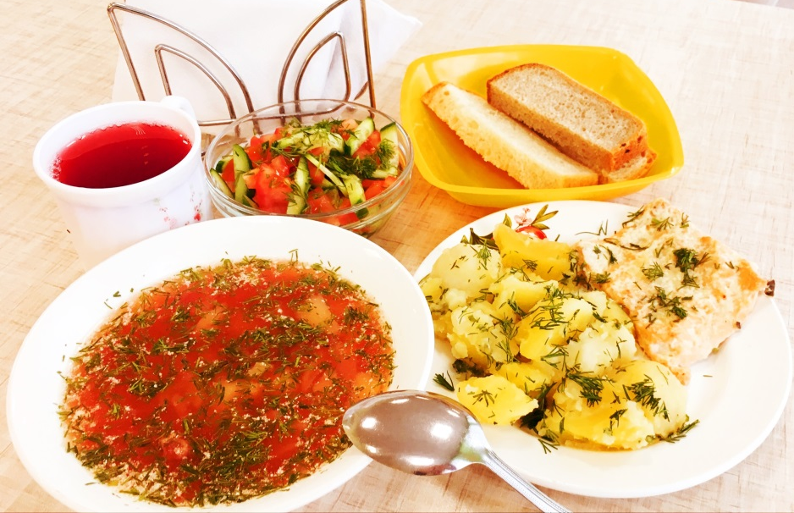
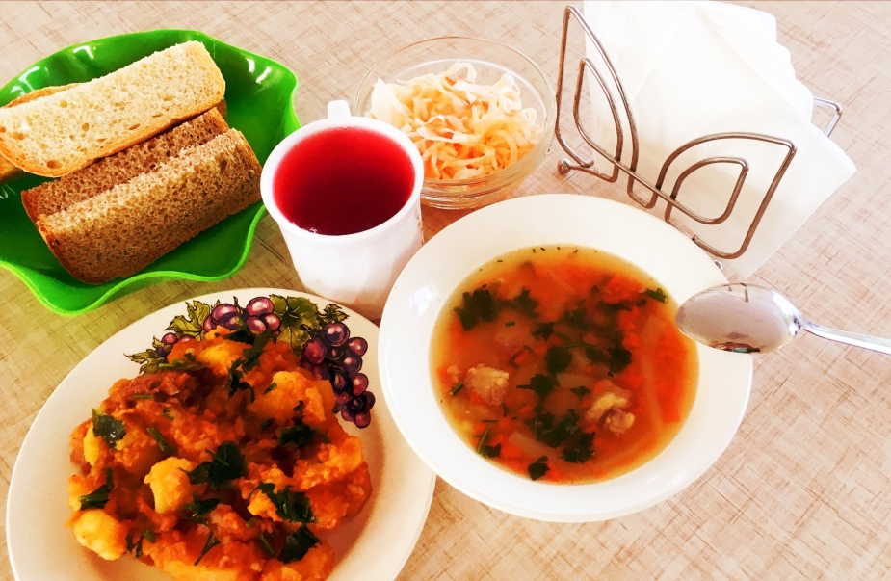
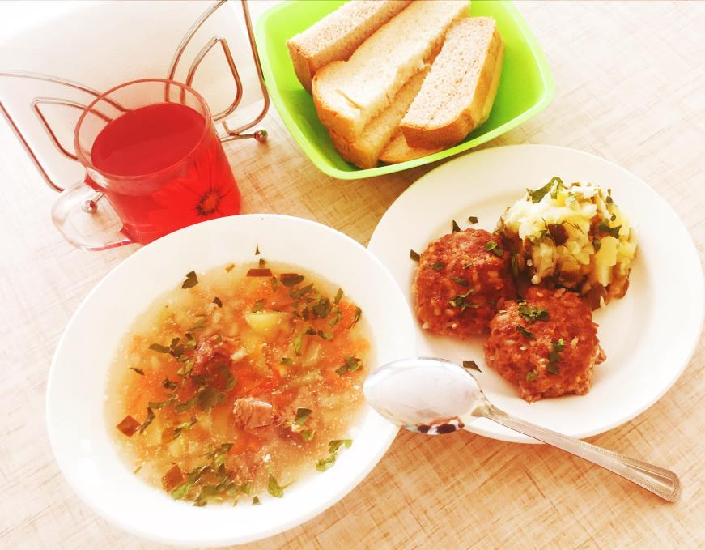
ОБЕД

Slide 12
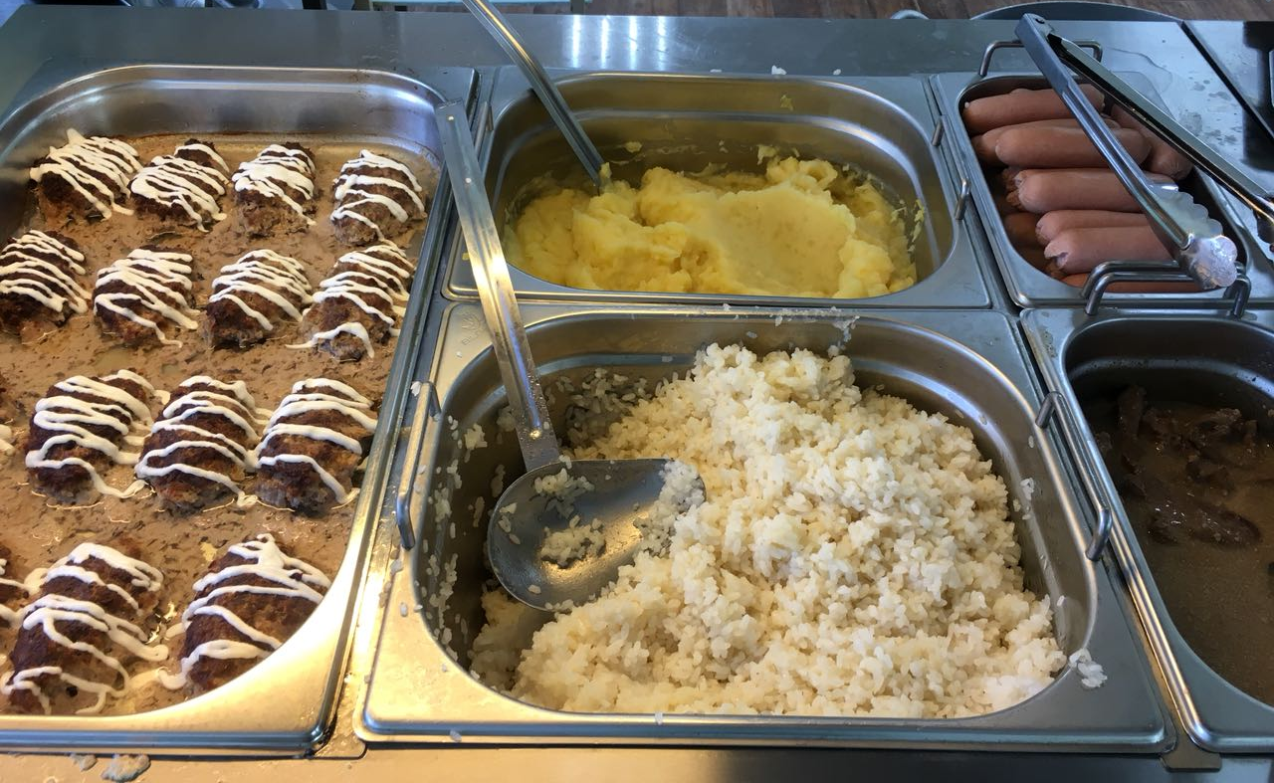
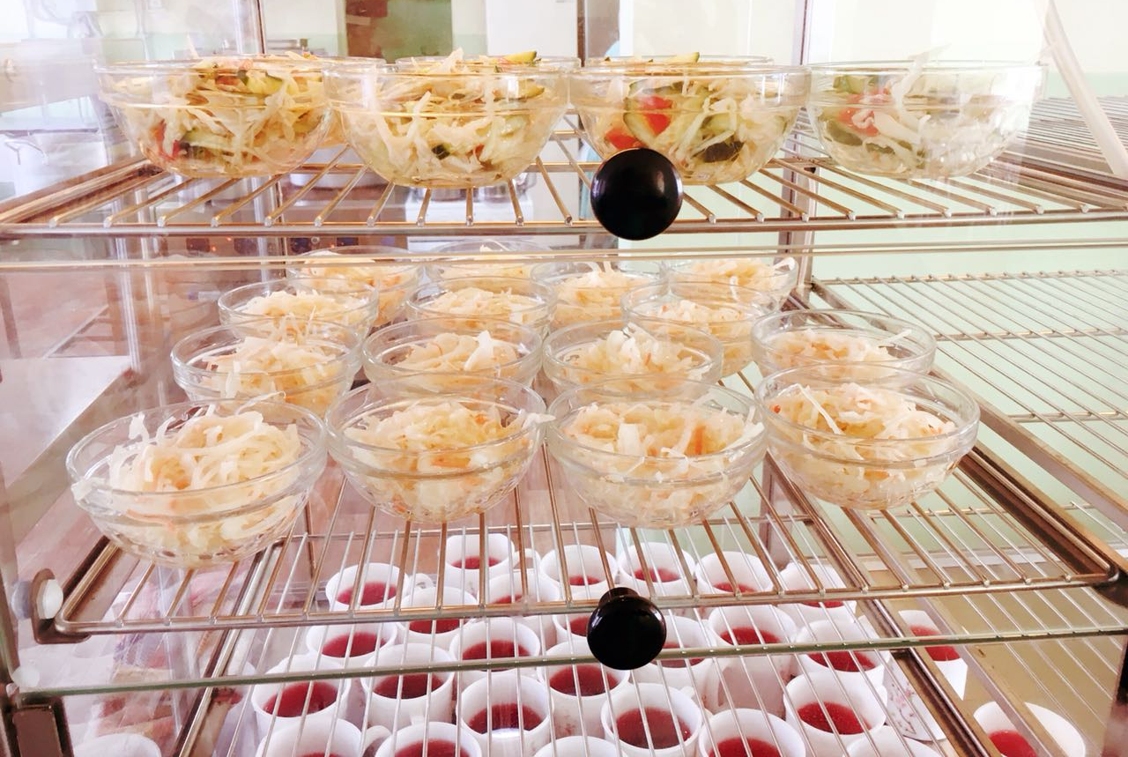
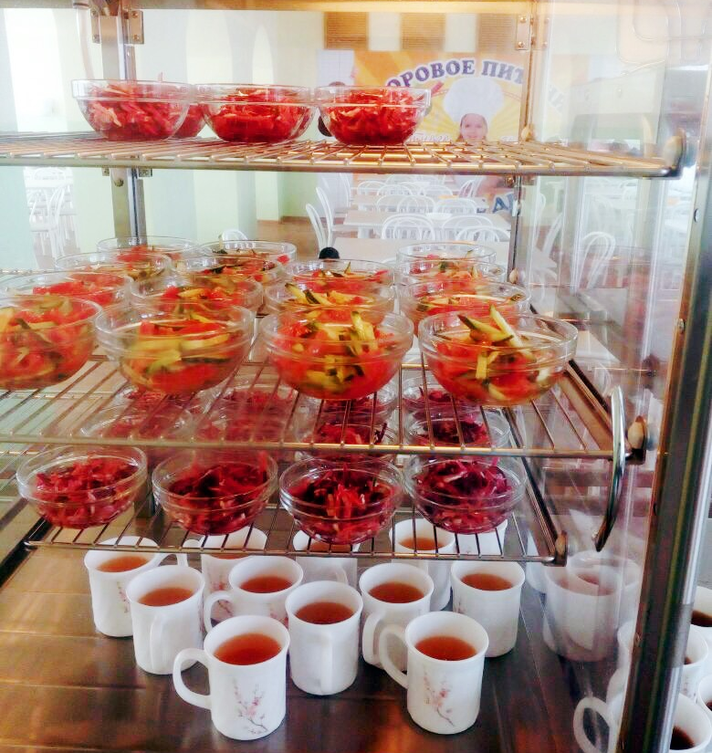
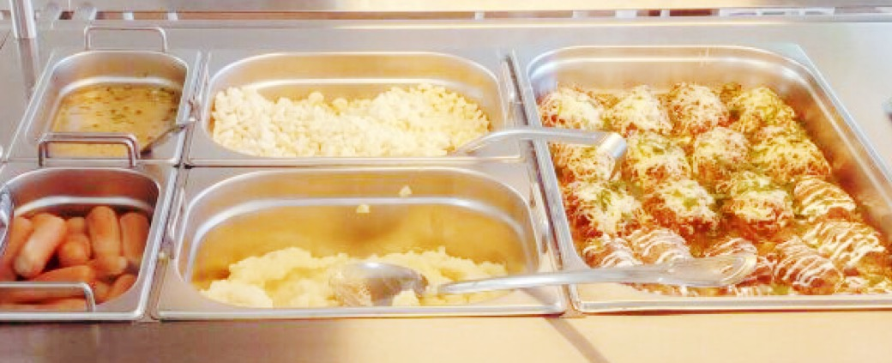
Розница

Slide 13
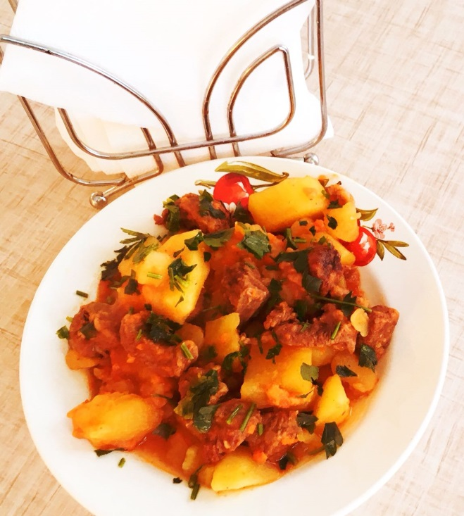
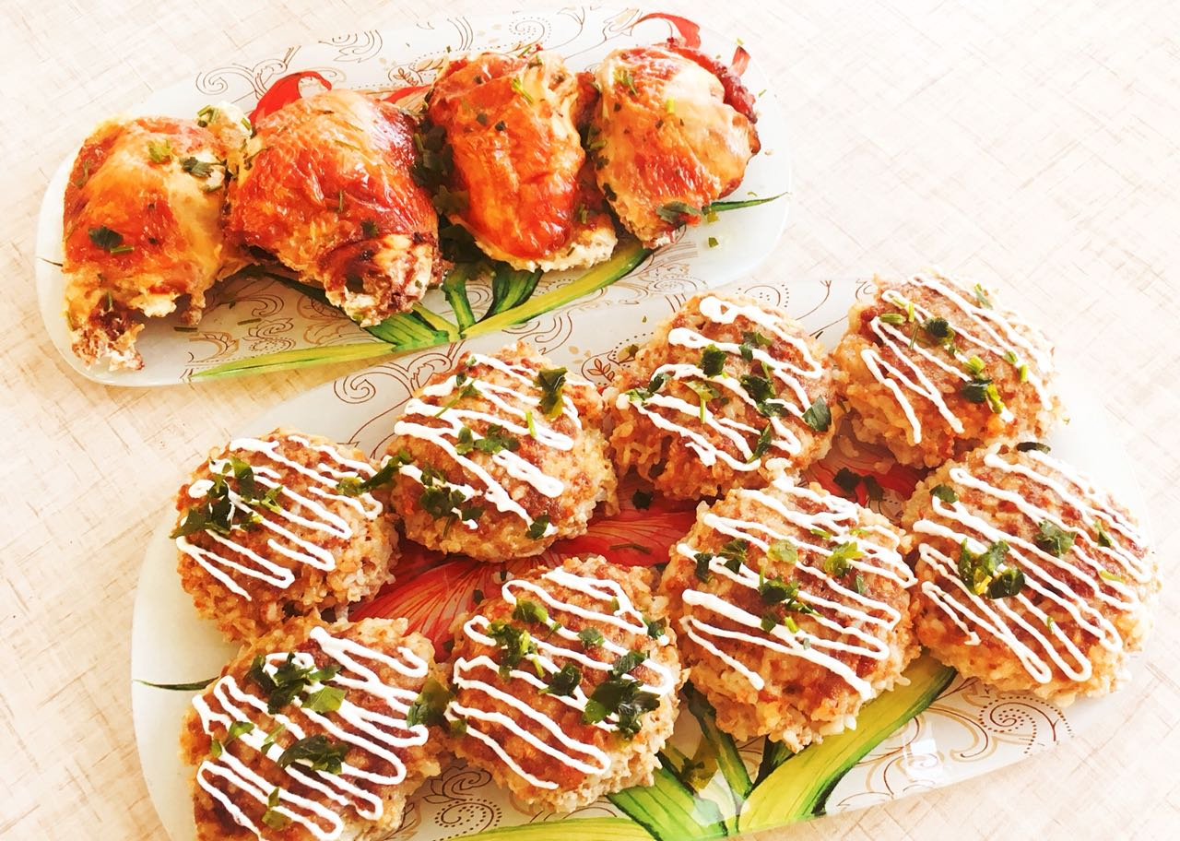
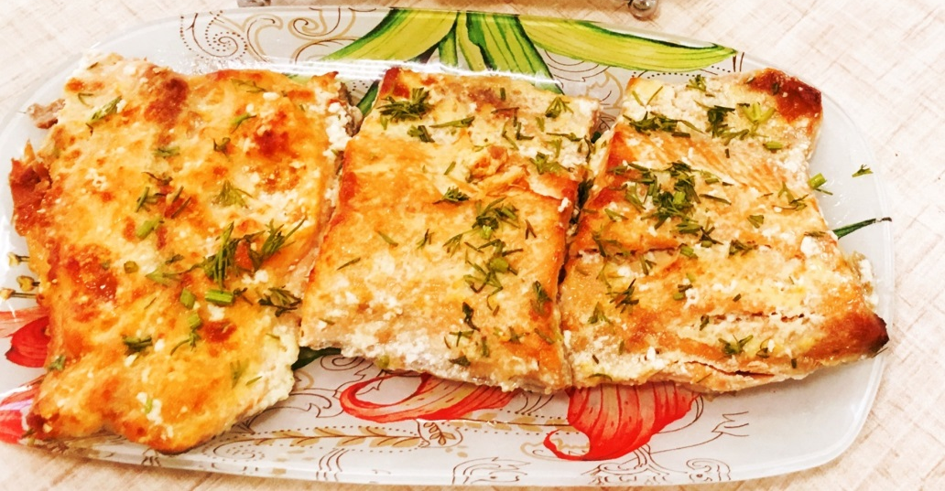
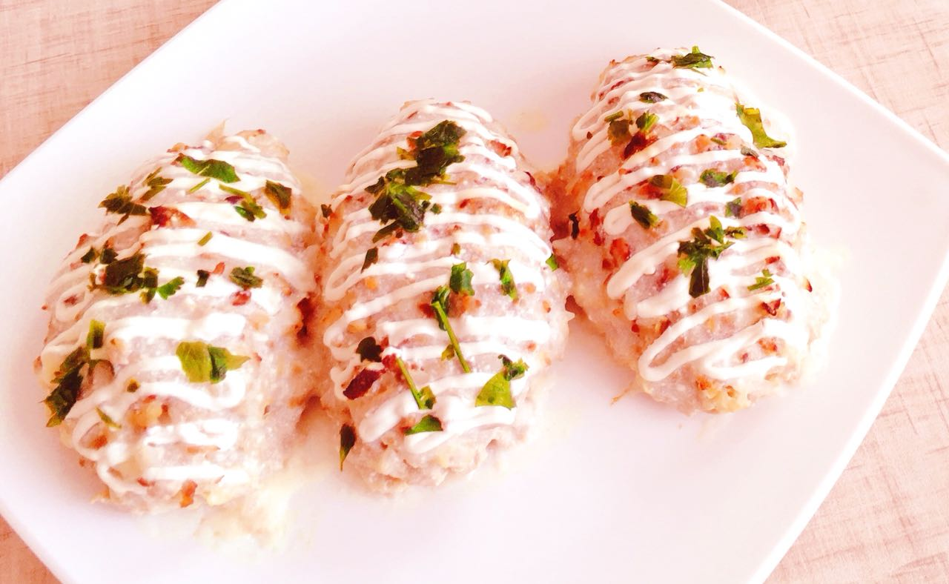
Розница

Slide 14
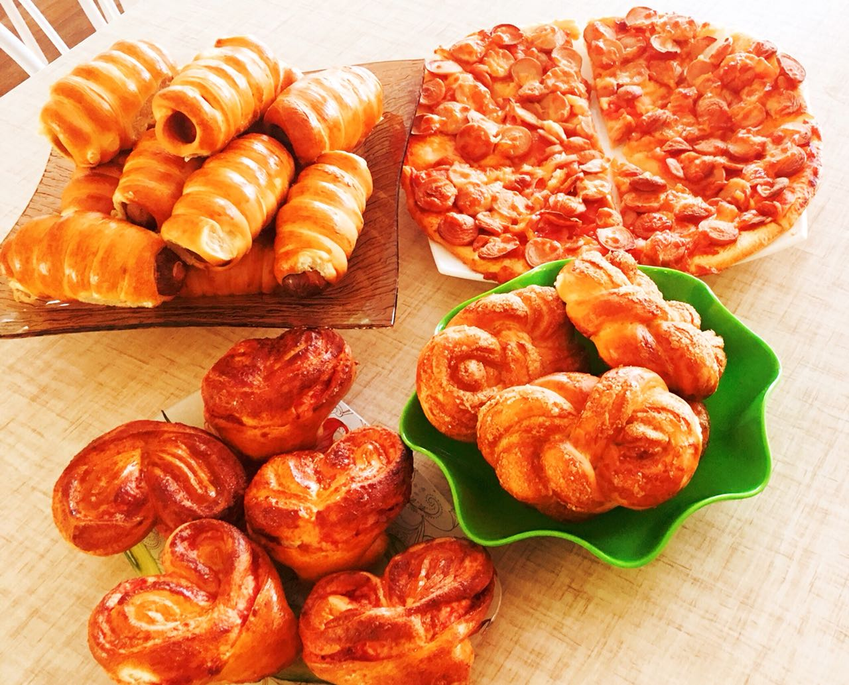
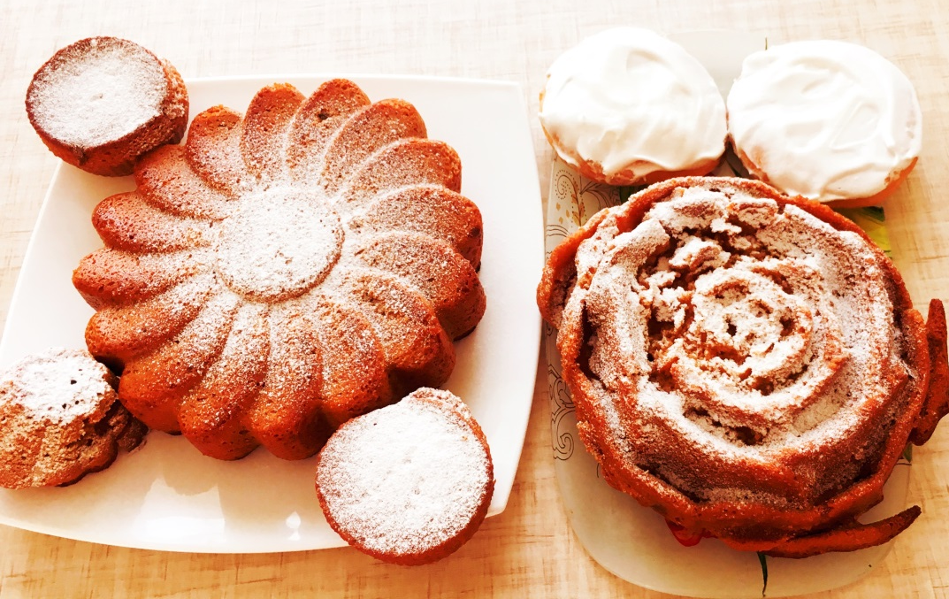
Выпечка

Slide 15
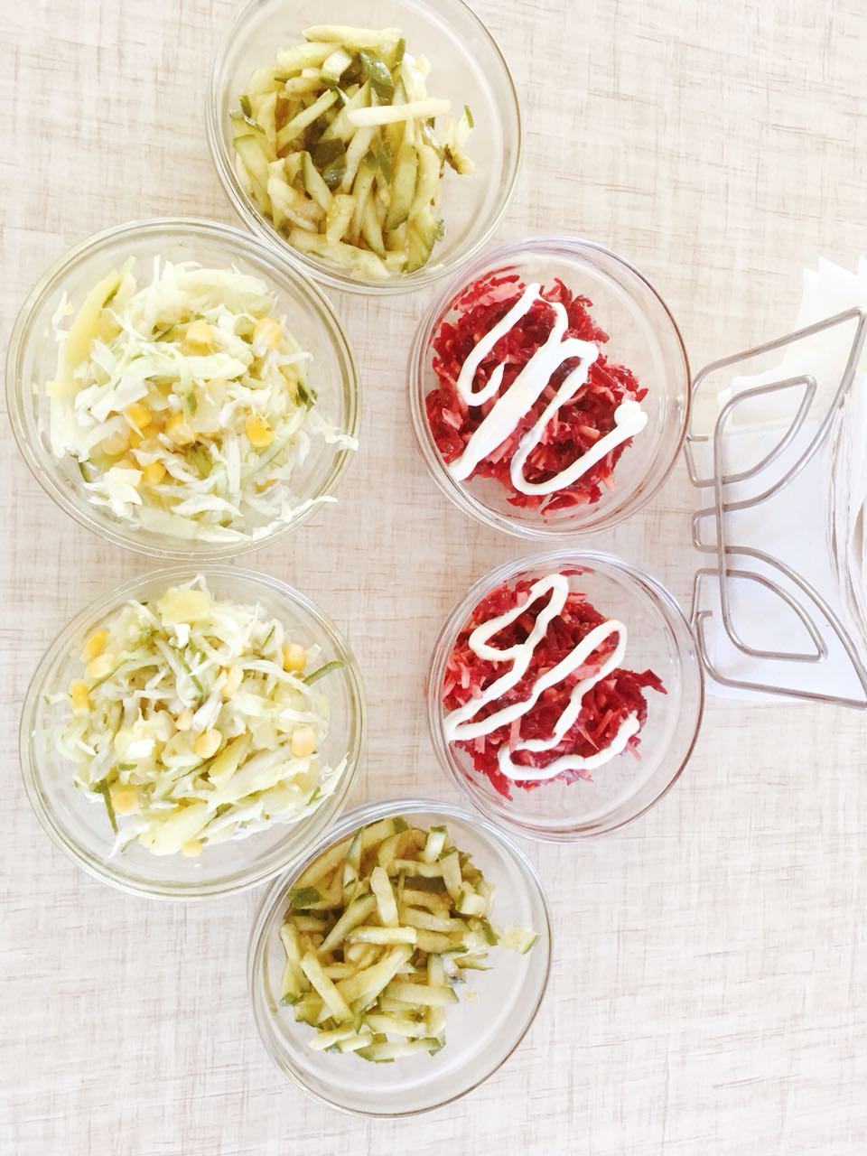
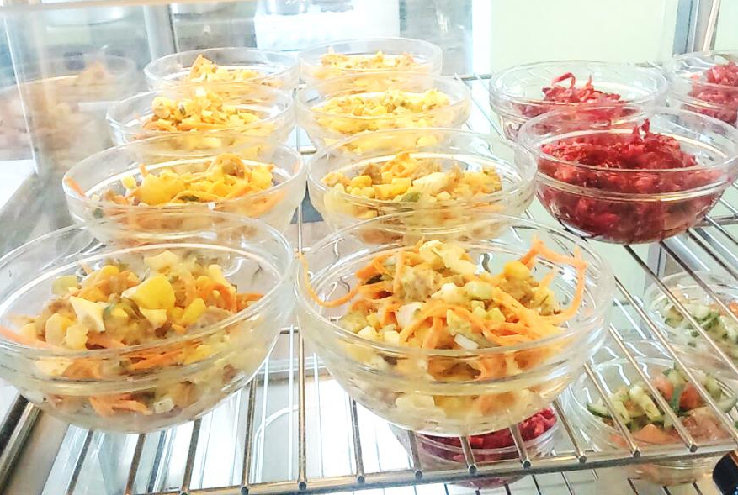
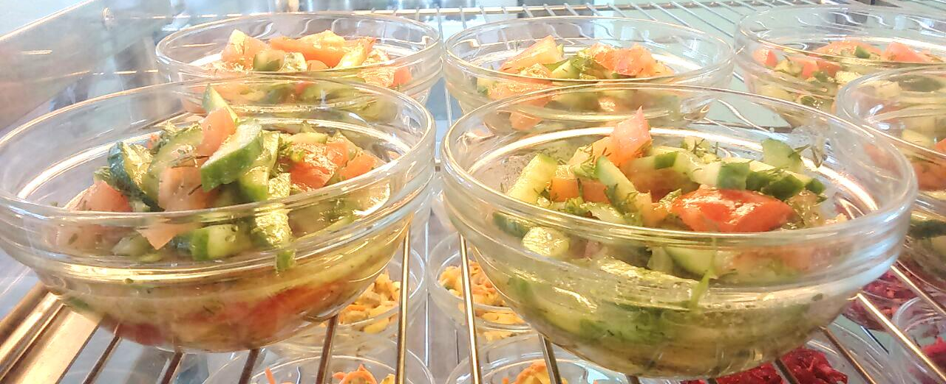
Салаты

Slide 16
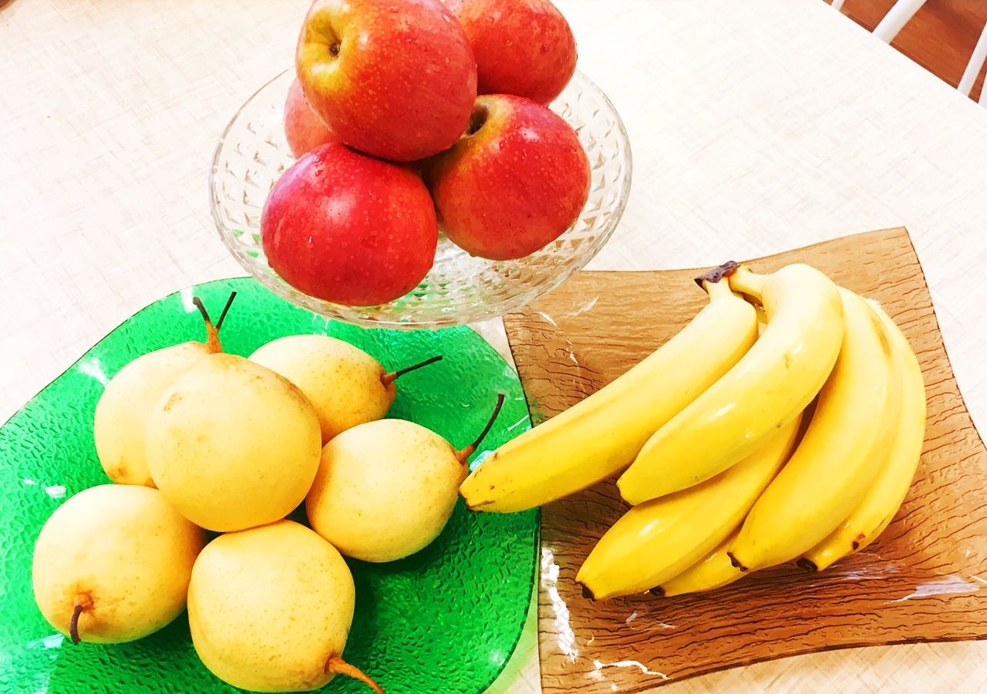
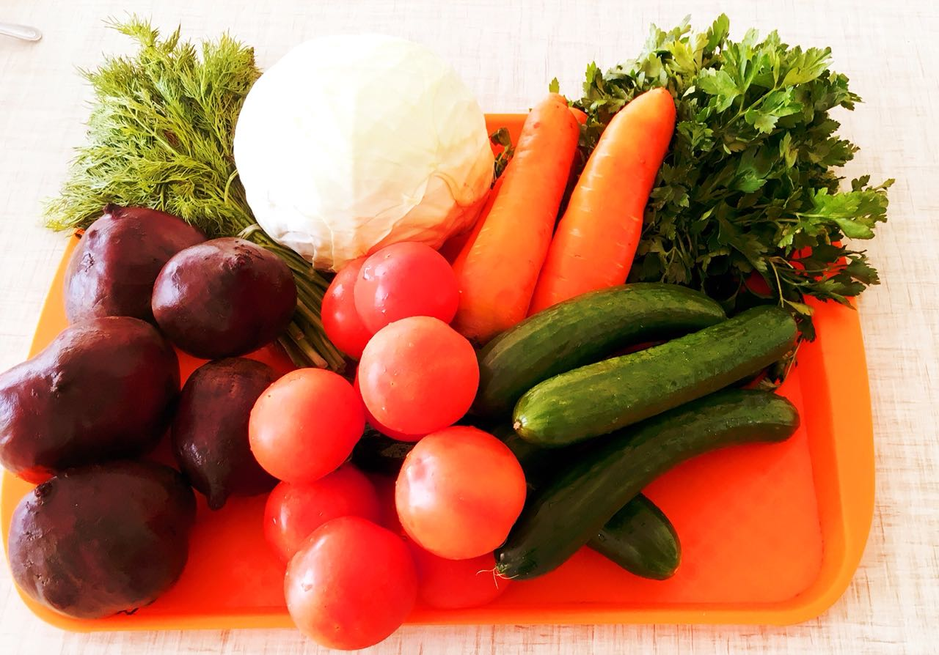
Фрукты и овощи

Slide 17

В школе создана бракеражная комиссия по контролю за организацией питания и качеством питания обучающихся. Родительская общественность имеет возможность осуществления контроля за качеством питания.
Разработана Программа здорового питания.

Slide 18
Для улучшения условий труда работников столовой, повышения производительности труда, качества готовой продукции приобретено дополнительное современное оборудование : посудомоечная машина (700 тарелок/час), картофелечистка, овощерезка.

Slide 19
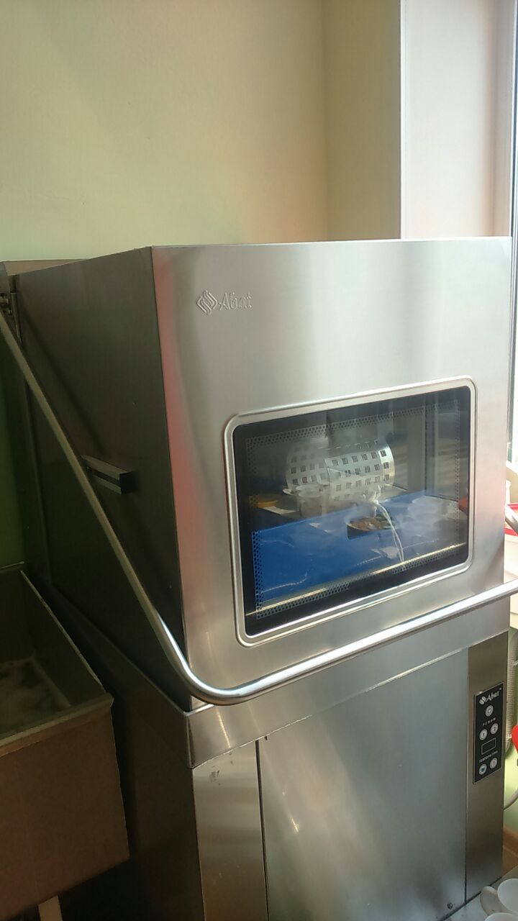
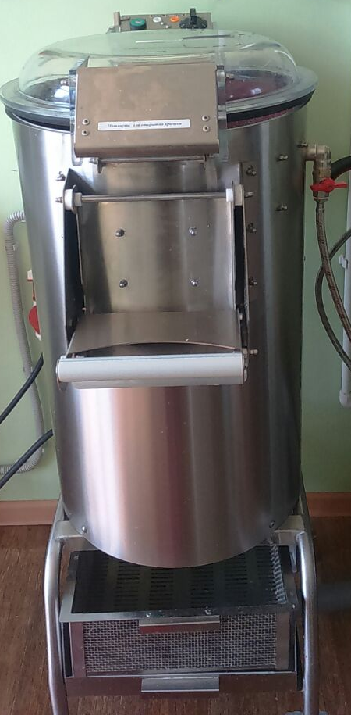
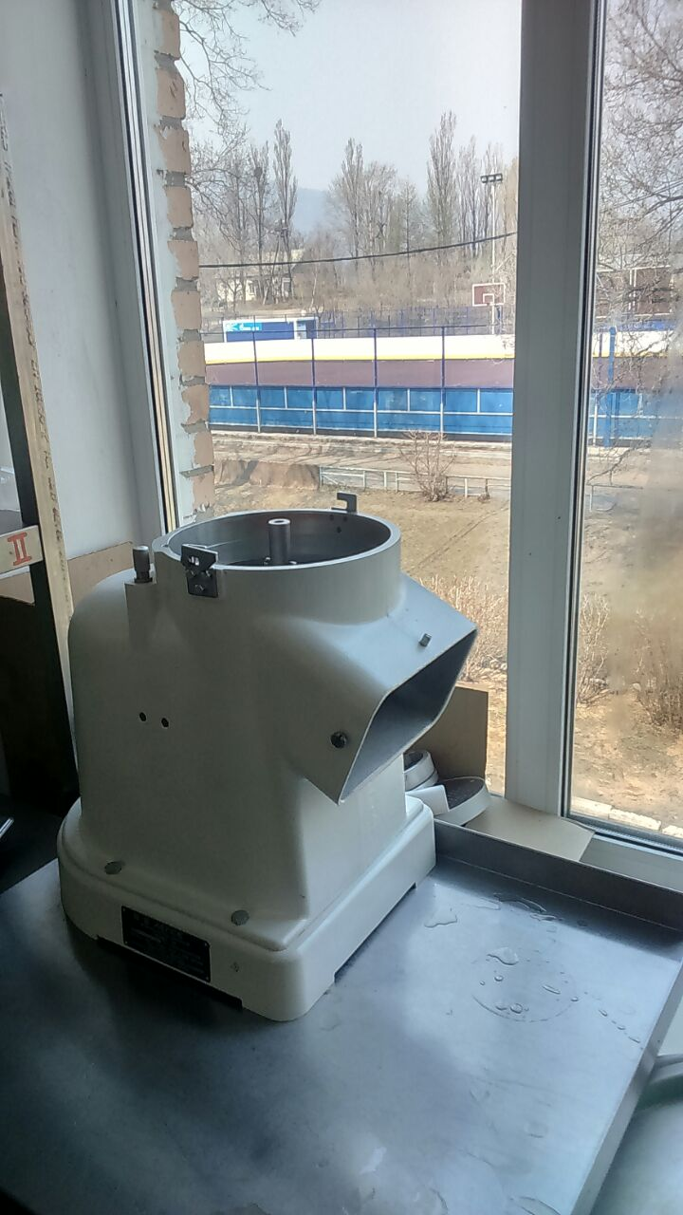
Оборудование

Slide 20
Вопросы работы школы по улучшению питания учащихся, внедрение новых форм обслуживания с учетом интересов детей и их родителей рассматриваются на совещаниях при директоре, совещаниях классных руководителей, классных часах и родительских собраниях. В конце каждой учебной четверти проводится анализ охвата горячим питанием учащихся школы.

Slide 21
Работа по воспитанию культуры питания, пропаганде ЗОЖ среди родителей включает в себя проведение родительских собраний на темы: «Совместная работа семьи и школы по формированию здорового образа жизни. Питание учащихся», «Профилактика желудочно-кишечных заболеваний и инфекционных, простудных заболеваний», «Итоги медицинских осмотров учащихся»; индивидуальные консультации фельдшера школы «Поговорим о диетическом питании»; родительский лекторий «Здоровье вашей семьи»; встреча с родителями врача: «Личная гигиена ребенка», анкетирование родителей «Ваши предложения на учебный год по развитию школьного питания».

Slide 22
Анализ состояния питания обучающихся

Slide 23
Спасибо и приятного аппетита!

